Slide 1
O‘zbek tili
7-sinf
Mavzu:
Milliy urf-odatlarimiz
(2-dars)
(To‘liqsiz fe’llar)

Slide 2
Avvalgi darsda o‘tilgan mavzuni tekshiramiz
To‘liqsiz fe’llar ishtirokida gaplar tuzing.
Bir bor ekan, bir yo‘q ekan.
Ertalab yo‘lga chiqqan emish.
Dadam hamma gapni bilar edi.
Mehmonlar kechga kelar ekan.

Slide 3
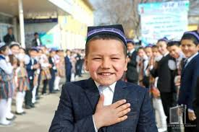
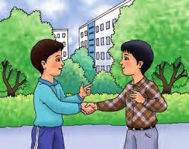
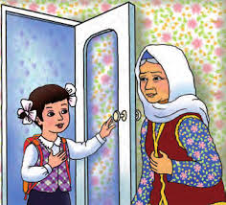
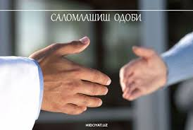
Milliy urf-odatlarimiz

Slide 4
4-topshiriq
Matnni o‘qing.
Salomlashish – odob belgisi.
Salomlashish – qadimiy odatlardan biri hisoblanadi. Dunyodagi barcha madaniyatli xalqlar o‘zaro muomala – munosabatni salomdan boshlashadi. O‘zbeklar bir-birlari bilan “Assalomu alaykum” deya, qo‘l olishib ko‘rishadilar. Bizda hamisha kichik yoshdagilar o‘zidan kattalarga salom berishadi.
O‘zbeklarda kattalarga salom bermaslik odobsizlik hisoblanadi. Salomni ochiq chehra va xushmuomalalik bilan to‘liq aytish kerak.

Slide 5
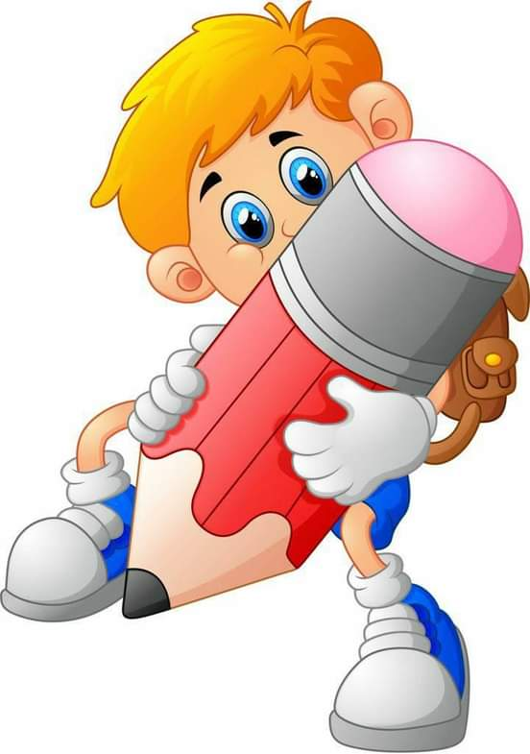
Bilib oling!
Edi, ekan, emish, emas to‘liqsiz fe’llari fe’l bo‘lmagan so‘zlarga ham qo‘shilishi mumkin.
Masalan: bola edi
chiroyli ekan
yettita emish
meniki emas

Slide 6
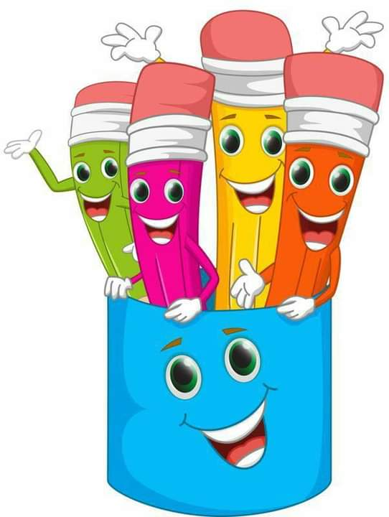
4-mashq
Berilgan fe’llarga edi to‘liqsiz fe’lini qo‘shib, uchta shaxsda tuslab yozing.
bormoq
yozmoq
hikoya qilmoq
gapirib bermoq

Slide 7
Topshiriqni tekshiramiz
I shaxsda | II shaxsda | III shaxsda
borgan edim | borgan eding | borgan edilar
I shaxsda | II shaxsda | III shaxsda
yozgan edim | yozgan eding | yozgan edilar

Slide 8
Topshiriqni tekshiramiz
I shaxsda | II shaxsda | III shaxsda
hikoya qilgan edim | hikoya qilgan eding | hikoya qilgan edilar
I shaxsda | II shaxsda | III shaxsda
gapirib bergan edim | gapirib bergan eding | gapirib bergan edilar

Slide 9
5-mashq
Berilgan gaplarni o‘qing. To‘liqsiz fe’llarni o‘zi bog‘langan so‘z bilan birga ko‘chiring.
Bu ertakni buvijonim aytib bergan edilar.
Ba’zi bolalar kattalarga salom berishmas ekan.
Ustozimiz bizni hech qachon urishmas edi.
Bir kalima shirin so‘z qilichni qiniga kiritar ekan.
Har yili ta’tilda qishloqqa borar edik.
O‘tgan yili Navro‘zda maktabimizda sumalak pishirgan edik.
Chet ellik mehmon urf-odatlarimizdan xabardor edi.
Opamni maqtashsa uyalib ketar edi.

Slide 10
Topshiriqni tekshiramiz
bergan edilar
bermas ekan
urishmas edilar
kiritar ekan
borar edik
pishirgan edik
xabardor edi
ketar edi

Slide 11
5-topshiriq
Odob-axloq qoidalarini o‘qing.
Uyqudan turib, yuz-qo‘lini yuvmasdan salom berilmaydi.
Kishilar suhbatlashayotganda xalaqit bermay, odob saqlab turish kerak.
O‘zingizdan kattalarga doimo hurmat ko‘rsating. Ularga birinchi bo‘lib, salom bering, yo‘l transportida ketayotganingizda o‘rningizdan turib joy bering, ko‘chadan o‘tishlariga yordam bering.
Yoshi kattalarga “Siz” deb murojaat qilish kerak.
O‘zingizdan kattalarning gaplarini bo‘lmang. Ularning fikrlarini oxirigacha eshitishga o‘rganing.

Slide 12
6-topshiriq
Odob-axloq qoidalari asosida jadvalni to‘ldiring.
Yaxshi odatlar | Yomon odatlar
Ota-onani xafa qilmaslik | Ota-onani xafa qilish
Xushmuomala bo‘lish | Qo‘pol so‘zlashish
Kattalarga salom berish | Kattalarga salom bermaslik
Kichiklarga izzatda bo‘lish | Kichiklarni xafa qilish
Mehnatsevar bo‘lish | Dangasa bo‘lish

Slide 13
Adabiy o‘qish
Navro‘z udumlari
Sharq xalqlarida Navro‘z bilan bog‘liq juda ko‘p udumlar bor. Navro‘z kuni tug‘ilgan bolaning ismini Navro‘zbek yoki Navro‘zoy deb qo‘yishgan. Qadimdan Navro‘z oldidan ko‘chalar, maydonlar, ariqlar tozalanadi, hovli-bog‘lar tartibga keltiriladi. Mahallalarda, tashkilotlarda, maktablarda umumxalq hashari o‘tkaziladi. Navro‘zda yoshlar qir-adirlarga lola sayliga chqadilar, buvilarimiz bilan birga ko‘k chuchvara, ko‘k somsa, qatlama, sumalak, halim va shu kabi milliy taomlar pishiradilar.
Sumalak Navro‘zning asosiy taomi hisoblanadi.

Slide 14
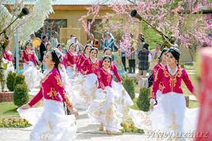
Mustaqil bajarish uchun topshiriq
To‘liqsiz fe’llar ishtirokida so‘z birikmalari hosil qiling.

